Slide 1
FusionAccess
6.2
V4.0
许金龙/xWX655748
2019.05.20
新开发

Slide 2
FusionAccess桌面云业务发放

Slide 3
虚拟桌面技术中最重要的就是克隆技术，它实现了从一个模板批量部署大量桌面的功能，克隆技术主要可分为完整复制和链接克隆两种，根据不同需求，又衍生出了全内存和快速封装两种。
本章节主要讲述完整复制和链接克隆两种克隆技术，不同虚拟桌面的区别以及华为虚拟桌面的发放流程。

Slide 4
学完本课程后，您将能够：
了解完整复制与链接克隆技术原理
区分完整复制、链接克隆、全内存、快速封装
掌握虚拟机模板创建流程
掌握虚拟桌面发放流程

Slide 5
克隆技术
模板制作
虚拟桌面发放

Slide 6
克隆技术产生背景
虚拟桌面技术实现了办公桌面的批量发放和运维，简化企业IT管理。其中最重要的就是克隆技术，利用克隆技术，管理员可以很方便地根据一个源虚拟机（模板）克隆出一个或多个克隆虚拟机，且克隆虚拟机拥有与源虚拟机完全相同的操作系统、应用系统乃至数据和文档，克隆功能给管理员在IT管理和运维上带来了极大的便利。
克隆技术主要可分为完整复制和链接克隆两种，根据不同的需求，又衍生了快速封装和全内存另外两种。

Slide 7
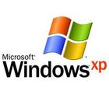
完整复制虚拟桌面
虚拟机
虚拟机
虚拟机
虚拟机
模板镜像
系统盘
系统盘
系统盘
系统盘

Slide 8
完整复制原理
完整复制虚拟机指直接根据源虚拟机（即普通虚拟机模板），完整创建出独立的虚拟机。在该方式下，创建出来的虚拟机和源虚拟机是两个完全独立的实体，源虚拟机的修改乃至删除，都不会影响到复制出来的虚拟机的运行。

Slide 9
完整复制优缺点
优点：每台虚拟机都是独立的个体，用户对虚拟机上数据的变更（如安装软件）可以保存。
缺点：源虚拟机和目标虚拟机分别占用独立的CPU、内存、磁盘资源，当需要对虚拟机的软件进行维护（如升级软件、更新软件病毒库等）时，需要对每台虚拟机进行操作。

Slide 10
快速封装虚拟桌面
方案原理说明
不采用sysprep封装，而是由虚拟机里的应用程序改名和加域。
完整复制和快速发放并无本质区别。
优点
相对于完整复制模板，使用快速封装模板发放虚拟机速度更快，效率更高。

Slide 11

链接克隆虚拟桌面
虚拟机
虚拟机
虚拟机
虚拟机
差分盘
标识盘
母镜像
显著提升管理效率，创建速度快， 大幅降低存储成本
目前链接克隆已经成为了最主流的一种桌面虚拟化方式。
Notes:
技术特点
相同OS多个客户虚拟机共享同一母镜像，母镜像可统一升级、维护。
每个客户虚拟机保存虚拟化镜像差异化部分
可以实现关机自动还原
降低存储成本60%
创建单个链接克隆虚拟机仅需12秒 （测试数据）
适用场景
任务型桌面，或只有个性化数据、但没有个性化程序的场景（可以拥有临时性个性化程序，但母镜像更新后会丢失）

Slide 12
链接克隆原理
链接克隆是一种通过将链接克隆母卷和链接克隆差分卷组合映射为一个链接克隆卷，提供给虚拟机使用的技术；其中链接克隆母卷为只读卷，多个链接克隆虚拟机共用一份。
链接克隆差分卷是读写卷，其存储是精简配置的，每个链接克隆虚拟机一份，保存了每个虚拟机差异化的数据。
VM母卷
0 | 1 | 0 | 1 | 0 | 1 | 0 | 1
VM1差分卷
VMn差分卷
1 | 0 | 0 | 0 | 0 | 0 | 0 | 0
0 | 0 | 0 | 0 | 0 | 0 | 0 | 0
VM1链接克隆卷
VMn链接克隆卷
1 | 1 | 0 | 1 | 0 | 1 | 0 | 1
0 | 1 | 0 | 1 | 0 | 0 | 0 | 0
Notes:
链接克隆技术具有创建速度快、占用存储空间小的优点，非常适合于同质化用户、桌面高度标准化场景。
由于系统母盘是很多桌面共用的，所以对于系统母盘需要很高的读性能。

Slide 13
链接克隆的优势
管理员可以统一对链接克隆虚拟机进行系统升级、系统补丁、安装新软件。
共用系统母盘，创建虚拟桌面减少系统盘的复制过程。
链接克隆的差分盘，保存用户工作的临时系统数据，只要把虚拟机关闭，差分盘就可以自动清除。
通过与Active Directory配合，可以满足保存用户的个性化配置及个性化数据要求。
Notes:
只需要通过把原链接克隆模板克隆为虚拟机，再启动该虚拟机，进行相关系统更新后，再把此虚拟机转为模板，使用“更新虚拟机组软件”功能，即可完成系统母卷的更新；对IT系统运维和安全带来极大便利，对IT系统稳定性提供较好保障。
使用链接克隆桌面的用户，如果有保存个性化配置及个性化数据的要求，则可以通过在Active Directory上为这些用户规划配置Profile重定向或文件夹重定向的方式来满足。其重定向保存的位置，可以是远程文件服务器目录、或网盘、或链接克隆桌面本身带的数据盘。其中，保存在远程文件服务器目录、或网盘中的个性化配置及个性化数据具有漫游能力，能随用户登录漫游到对应的桌面中。

Slide 14
链接克隆的价值
基于链接克隆，能帮助客户提升效率、节约成本：
只需秒级就能完成虚拟机的快速创建，缩短了发放时间，提高了虚拟机的发放效率。
节省大量的存储空间，从而使企业的IT成本更低。
提高维护管理效率，可以很方便的对链接克隆虚拟机进行统一的系统更新与打补丁等操作，节约后期维护成本。

Slide 15
模板、母卷与差分卷
模板 30G
数据存储1
数据存储2
A母卷 30G
B母卷 30G
C母卷 30G
差分卷
3-30G
……
VM1差分卷
VM128差分卷
VM129差分卷
VM130差分卷
……
Notes:
如上图所示，如果一个链接克隆模板为30G，在数据存储1上创建链接克隆VM时，会自动复制模板，在数据存储1上产生一个A母卷，大小也为30G，再以A母卷为基础，自动快照为每个VM创建差分卷；当A母卷上创建的差分卷个数达到128个时（规格限制一个母卷最多产生128个差分卷，防止每个母卷所在存储块区域在VMs都运行的情况下I/O压力过高），系统会自动在该数据存储1上产生一个新的B母卷，为其它链接克隆VM创建新的差分卷，以此类推。
系统为每个VM创建的差分卷，是精简配置的存储（瘦分配），最初大小接近于0，但差分卷最终要保存数据，每个差分卷最小存储预估大小不能小于3G，最大不会超过模板大小，一般根据链接克隆的使用场景以及还原频率，平均预估5G、10G、12G不等。
从上图也可以看到，母卷、差分卷是必须在同一数据存储上；模板与母卷、差分卷可以不在同一数据存储上；只能在支持精简配置（瘦分配）的数据存储上，才能创建链接克隆VM。

Slide 16
链接克隆存储规划 (1)
存储子系统设计从容量和IOPS两个维度设计。
存储容量维度
总硬盘数 = (Roundup(总人数 / 128, 0) * 母盘大小 + 总人数 * 差分盘大小) / 每盘有效容量 * 热备盘率
存储IOPS维度
总硬盘数 = (总人数 * (母盘IOPS + 差分盘IOPS)) / 每盘有效IOPS * 热备盘率
Notes:
存储容量维度
注1：每个母盘最大支持128个VM共用；差分盘大小需根据具体应用场景来估计
注2：每盘有效容量，需根据磁盘的实际容量以及所组成的RAID组两方面来考虑，一般的：每盘有效容量 = 磁盘容量 /（1.024 ^ 3） * 对应RAID组有效容量比，常见的RAID组有效容量比的计算方式如下：
RAID5：N块盘组成，总有效容量为N-1块盘实际容量之和
RAID5有效容量比 = (N-1) / N
RAID10：2N块盘组成，总有效容量为N块盘实际容量之和
RAID10有效容量比 = N / 2N = 0.5
注3：热备盘率 ＝ 1 + (为RAID组配的热备盘个数 / 该RAID组磁盘个数)，譬如11个磁盘组成一个RAID组，为此RAID组配了1个热备盘，则热备盘率=12/11

Slide 17
Notes:
存储IOPS维度
注1：每盘有效IOPS，需根据磁盘的极限IOPS、具体应用场景中写IO所占比例以及所组成的RAID组几方面来考虑，常见RAID组下的每盘有效IOPS计算方式如下：
RAID5中每盘有效IOPS = 单块磁盘的极限IOPS / (1 + 3 * 写IO所占比例)
RAID10中每盘有效IOPS = 单块磁盘的极限IOPS / (1 + 1 * 写IO所占比例)
注2：对于单块磁盘的极限IOPS，不同的磁盘类型，其极限值不同，常见的如下：
SAS磁盘的极限IOPS为200
SATA磁盘的极限IOPS为60
注3：对于系统盘不要使用NL-SAS/SATA类磁盘（含IPSAN中通过分级存储使用此类磁盘的场景）。

Slide 18
链接克隆存储规划 (2)
存储计算举例
设链接克隆母盘大小为40G，母盘IOPS为2，差分盘的大小5G，差分盘IOPS为3；采用300G的SAS盘，组成RAID10，VDI应用场景的写IO占70%，则：
每个300G SAS盘的有效容量 = 300 / (1.024 ^ 3) * 0.5 = 139G。
每个SAS盘的有效IOPS = 200 / (1 + 1 * 70%) = 117。
计算500链接克隆VM需要多少硬盘数？
（容量维度）总硬盘数= ((Roundup(500 / 128, 0) * 40 + 500 * 5) / 139) * 12 / 11 = 22。
（IOPS维度）总硬盘数= (500 * (2 + 3)) / 117 * （12 / 11） = 24。
故结合容量和IOPS维度，500链接克隆虚拟机最少需要24块300G的SAS盘。

Slide 19
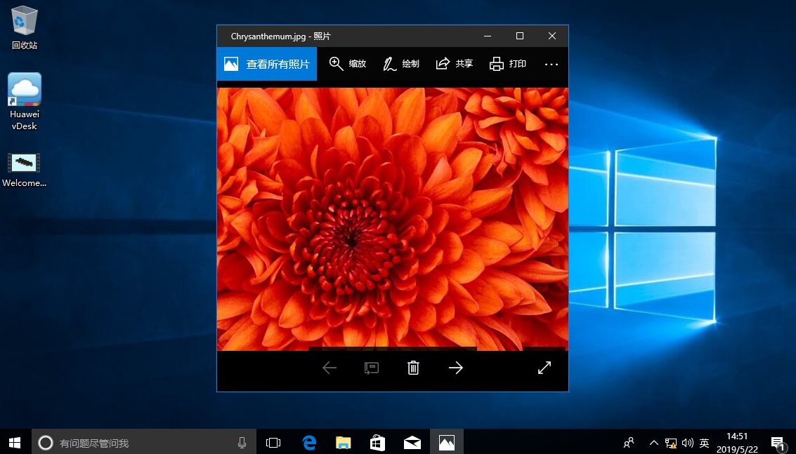
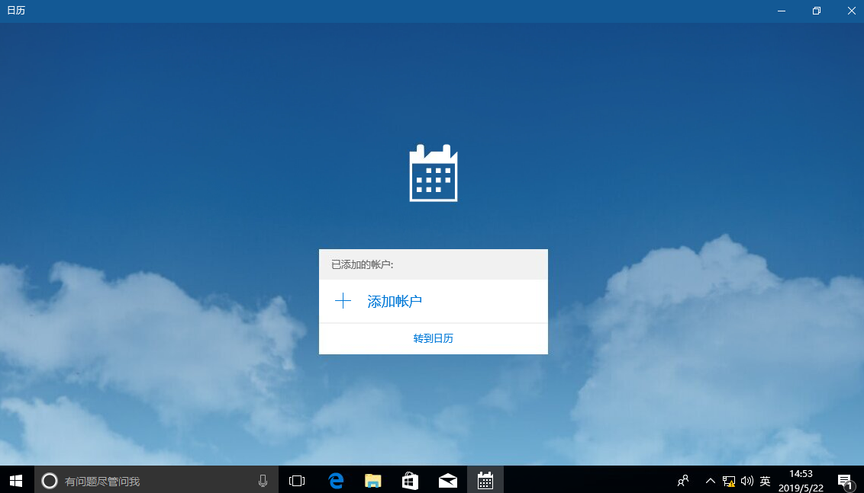
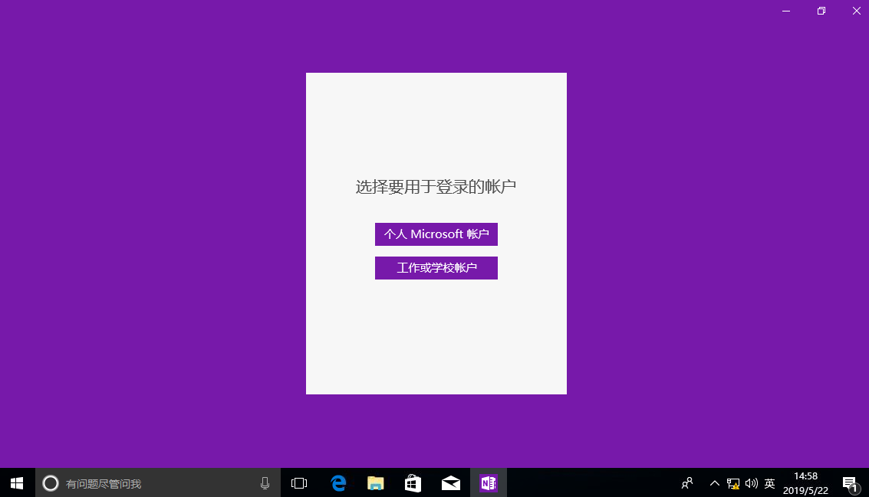
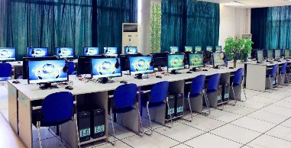
链接克隆适用场景 - 公共阅览室
临时差异数据
基于链接克隆桌面池
链接克隆母盘
临时差异数据
临时差异数据
接入设备
Pool模式
TC绑定固定账号，开机自动登录
固定的TC，流动的人员
Notes:
电子阅览室场景中，用户只需要登录和使用虚拟机，阅览所需要的软件提前安装在镜像中，业务比较简单。电子阅览室主要有如下特点：
可以上网，网络传播的病毒、木马、防不胜防。
人员流动性大，虚拟机无需经常关机。
需要支持外接U盘。
维护简单，提高工作效率。
此场景对存储的要求也不高，有安全威胁，非常适用链接克隆虚拟桌面。链接克隆共用一个只读的系统母盘，母盘中预装了电子阅览所需要应用软件，不会感染病毒、木马。用户登录使用时，上网、浏览产生的临时数据保存在差分盘中，即使差分盘中了病毒木马。只需要对虚拟机进行重启，差分盘即可清除，还原到系统的初始状态。管理员要对虚拟机需要升级、打补丁，只要更新母盘即可。
为提高资源复用率，可使用以动态多用户方式（Pool）分配给用户。每个TC绑定固定的虚拟机账户，开机即可登录使用。流动的用户不用再输入帐户与密码，使用起来非常方便。

Slide 20
完整复制与链接克隆区别 (1)
链接克隆桌面与完整复制桌面的区别主要在于系统盘的存储上。
链接克隆桌面的虚拟机共享一个相同的系统母盘，每台虚拟机对系统盘的写操作数据（如工作临时缓存数据、个性化配置（C:\User）、临时安装的个性化应用程序（C:\Program Files）等）都保存在自己的差分盘中。并且通过将母盘和差分盘组合映射为一个链接克隆盘作为虚拟机的整个系统盘（即C盘），提供给虚拟机使用。
完整复制
链接克隆
复制
克隆
源虚拟机
目标虚拟机
源虚拟机
目标虚拟机
共享
CPU
内存
磁盘
CPU
内存
磁盘
CPU
内存
磁盘
CPU
内存
磁盘
Notes:
对于链接克隆虚拟机，提供了手工强制还原功能，管理员可以强制把链接克隆虚拟机还原到最初状态。提供了系统更新操作，管理员可以统一对链接克隆虚拟机组中的虚拟机进行软件更新操作，完成链接克隆虚拟机的系统母卷更新。

Slide 21
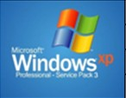
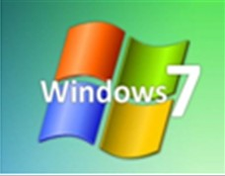


完整复制与链接克隆区别 (2)
IT基础部件
计算资源
VM
AD
DNS
DHCP
VM
VM
VM
Hypervisor
瘦终端
NAS或SAN
用户盘
用户盘
用户盘
合并差分盘和母盘
差分盘
差分盘
差分盘
桌面云管理
FusionAccess
云平台
FusionShpere
系统母盘(共用只读)
存储资源

Slide 22
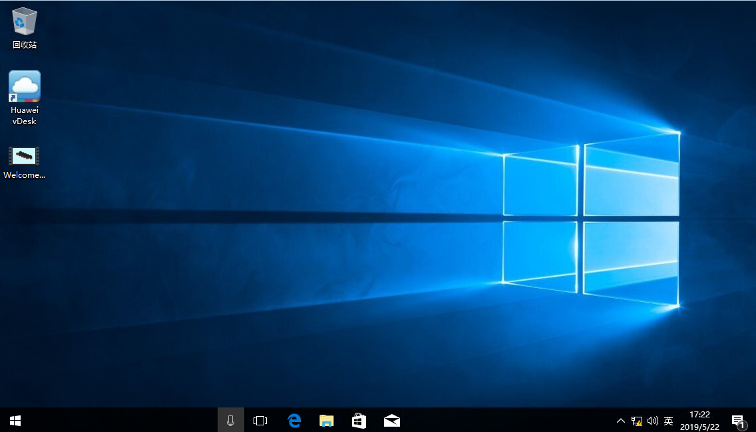

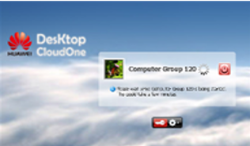
完整复制和链接克隆混合场景 - 公司员工日常
会议室虚拟桌面资源池
个人私有办公桌面
虚拟桌面
虚拟桌面
虚拟桌面
临时分配
投影
本地员工开会
出差员工开会
Notes:
员工个人办公：完整复制
员工参加会议：链接克隆
会议室桌面的特点：
典型用户：所有使用会议室电脑资源的用户。
场景描述：会议开始前的共享资料准备，会议中的材料共享和演示投影，会议结束清除本地会议材料。
场景特点：
应用场景单一，主要是资料共享和投影。使用时间短，一般是2～4个小时。
本地员工一般有自已的私有办公桌面，自己办公点和会议室存在一定的物理距离。
异地性，出差员工没有办公桌面，临时使用，使用人频繁，需要保证其使用的桌面不保留前一个使用者的数据信息。
对于本地员工在会议室开会，通过会议室的本地TC可以直接登录自已的私有桌面；开完会直接注销后即可。
对于出差员工使用的桌面，采用链接克隆桌面，建立一个会议室虚拟桌面资池，以动态多用户方式（动态池）分配给用户。只需要会议室用户组与会议室虚拟桌面池绑定。出差员工每次使用登录时，系统随机分配一个可用的虚拟机，用户注销后，虚拟机被资源池回收，清除会议使用时残留数据。

Slide 23
全内存桌面产生背景
与传统PC相比，VDI将用户的存储资源集中化，一方面提高了存储资源的共享和利用率，但是在一些特定场景下会出现“IO风暴”问题。例如在多个VM进行同时系统启动和登录时，会产生大量突发读IO，是平时IO的几十倍甚至几百倍，这就是我们常说的“启动风暴”或“登录风暴”。
全内存桌面解决方案在此背景下应运而生，充分利用内存介质极高的IO读写性能，采用在线去重压缩技术，将虚拟桌面的存储读写转换为对内存的读写，很好的解决了VDI系统的“IO风暴”问题，大幅提升桌面用户体验。

Slide 24
全内存桌面方案简介
方案原理说明
采用内存去重压缩和复用技术，将桌面虚拟机的系统盘全部放到内存中，使得桌面虚拟机的磁盘读写操作，转化为内存操作，大幅提升用户的使用体验，超越本地物理机。
支持链接克隆类型/场景的虚拟机，不提供系统盘个性化数据能力；非常适用于学校上机室、电子阅览室等无状态桌面场景。
计算资源
VM
VM
VM
VM
内
存
资
源
差分盘
差分盘
差分盘
系统母盘(压缩去重)
Hypervisor
NAS或SAN
用户盘
用户盘
系统母盘(共用只读)
存储资源

Slide 25
全内存桌面方案概述
虚拟机
虚拟机
虚拟机
虚拟机
去重压缩系统卷
去重压缩系统卷
去重压缩系统卷
去重压缩系统卷
内存
系统母卷
本地磁盘/共享存储
ID盘/应急盘
ID盘/应急盘
ID盘/应急盘
ID盘/应急盘
备份模板
Notes:
全内存桌面是运用IO Tailor技术，将虚拟机的系统盘数据，进行在线实时去重压缩后，全量放入内存；以此获得极高的读写存储IO性能。放入内存的数据不进行实时持久化，虚拟机关机或者服务器主机重启，虚拟机将恢复到初始状态。适用于如：学校教学、呼叫中心、CI等无状态任务型桌面场景。
全内存桌面方案，每个虚拟机共同拥有相同公共系统模版，差异化的系统数据经过去重处理后保存在一一对应的去重的系统卷中。其中模版备份保存在本地磁盘或共享存储中，供硬件下电后恢复上电时，恢复系统使用。ID盘和应急盘也保存在本地磁盘或共享存储中，分别用于关机还原恢复以及磁盘写满应急使用。全内存桌面支持统一虚拟机模板部署、统一完成模板更新和还原。同时支持动态池和静态池两种部署形态。

Slide 26
全内存桌面方案优势
与传统VDI和链接克隆相比，全内存桌面采用的是全盘去重技术，存在以下差异化的优势：
在线重删系统数据，最大限度提高存储空间利用率，不存在链接克隆只能去重母卷数据，后续子卷数据无法去重的问题。
没有性能老化的问题，所有系统盘数据始终在内存中，不存在链接克隆会将后续子卷数据保存在存储磁盘中。
全内存桌面采用内存做主存介质，在提升用户体验的同时最大程度减少了用户的存储资源，简化后续运维。
IO Tailor的去重压缩方案针对VDI和内存介质进行专门优化，去重压缩的同时，还保证了数据交互实时性和一致性；并采用高效的空间管理算法解决小块数据存储问题，极大降低内存空间管理消耗。
提供应急磁盘保障机制，确保一旦出现内存空间用尽时业务不中断。
Notes:
在VDI系统中，每个用户虚拟机的操作系统（如windows）和应用程序大多相同，因此系统盘数据相似程度非常高。一般的VDI系统中，多个用户的系统盘被重复存放在存储系统中，造成了大量的存储空间的浪费。
全内存桌面特性是将用户虚拟机的系统盘全量放到内存介质中，将内存作为系统盘的存储介质，极大提高了系统盘IO性能，百倍于普通磁盘的性能，很好的解决了“IO风暴”的问题；同时采用基于内存的在线重删和实时压缩技术（简称IO Tailor技术），将多个用户虚拟机的系统盘进行去重压缩，大大缩减了数据占用空间，去重率可达90%以上。
方案优势说明：
全内存极速桌面除了具备链接克隆桌面的优势，还有极高的读写性能。启动，重启虚拟机都非常快。
管理员支持统一虚拟机模板部署、统一完成模板更新和还原。
全内存桌面云创建速度快；支持快速批量创建和发放虚拟机。

Slide 27
桌面虚拟机类型对比
虚拟机类型 | 发放方式分类 | 描述 | 发放速度 | 在桌面部件中体现的关键特点
完整复制 FullCopy | 完整复制 | 每个VM都有独立存储空间的系统盘，数据重复量非常大，浪费存储，创建VM速度慢，且不便于进行统一更新和还原 | 慢 | 每台虚拟机独立，可以保存个性化数据。
 | 快速封装 QuickPrep | 同上 | 快 | 每台虚拟机独立，同一模板分发的虚拟机SID相同，可以保存个性化数据。
链接克隆 LinkClone | 链接克隆 | 多个VM共用一个母卷，各自有独立的基于精简的差分卷，占用存储空间少，创建VM速度快，且方便统一更新和还原 | 很快 | 多台虚拟机共享一个系统卷，同一模板分发的虚拟机SID相同，不保存个性化数据。支持关机还原
全内存 FullMemory | 全内存 | 多个VM共用一个母卷，各自有独立的基于精简的差分卷，占用存储空间少，创建VM速度快，且方便统一更新和还原 和链接克隆的差别在于共用的母卷和差分卷是存在主机的内存形成的数据存储(Iotailor数据存储)中 | 非常快 | 总体同上母卷和差分卷都存在主机内存数据存储中

Slide 28
知识小考
请思考网吧行业能否使用桌面云，如果能，应该使用哪种桌面云，如果不能请解释原因。

Slide 29
本节讲述了完整复制和链接克隆的概念、原理、优缺点以及各自使用场景。

Slide 30
克隆技术
模板制作
虚拟桌面发放

Slide 31
操作步骤
1.创建虚拟机
在FusionCompute上创建一台空虚拟机。
在FusionCompute上通过VNC登录空虚拟机，挂载Windows ISO进行系统安装，并安装Tools(PvDriver)。
管理员安装操作系统补丁，以及模板需预置的应用软件。例如：Office等。
管理员使用FusionAccess工具安装HDA软件，优化操作系统，配置防火墙规则等其他操作，完成模板制作。
2.安装操作系统，Tools(PvDriver)
3.安装操作系统补丁，应用软件
4.模板工具制作

Slide 32
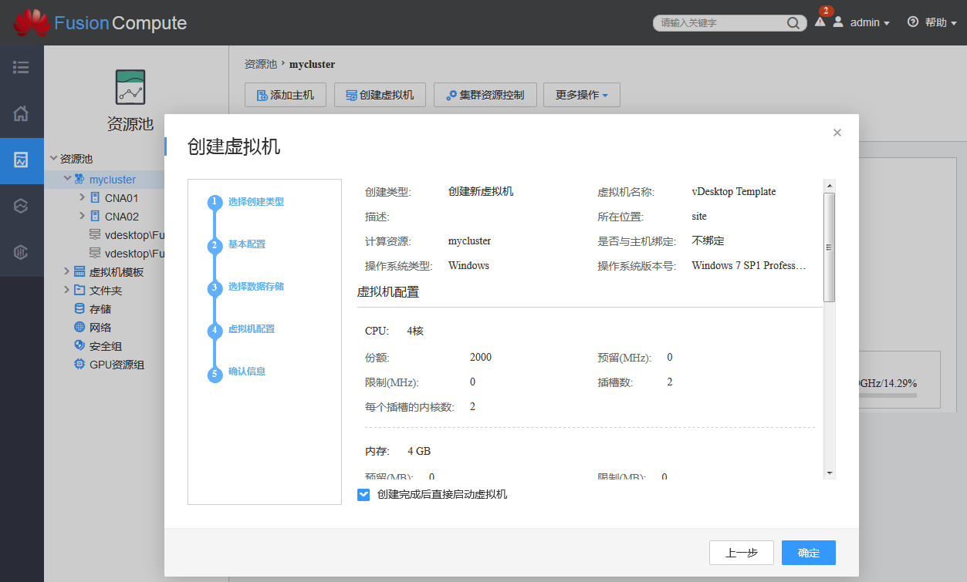
创建裸虚拟机
管理员登录FusionCompute，选择“资源池 > 集群 > 创建虚拟机”，创建模板空虚拟机。

Slide 33
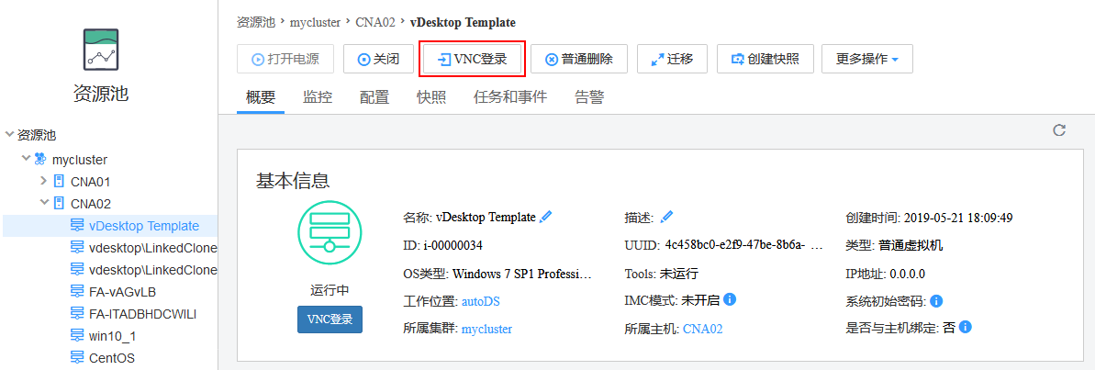
安装操作系统 (1)
管理员通过VNC登录模板虚拟机，挂载操作系统ISO，安装操作系统。

Slide 34
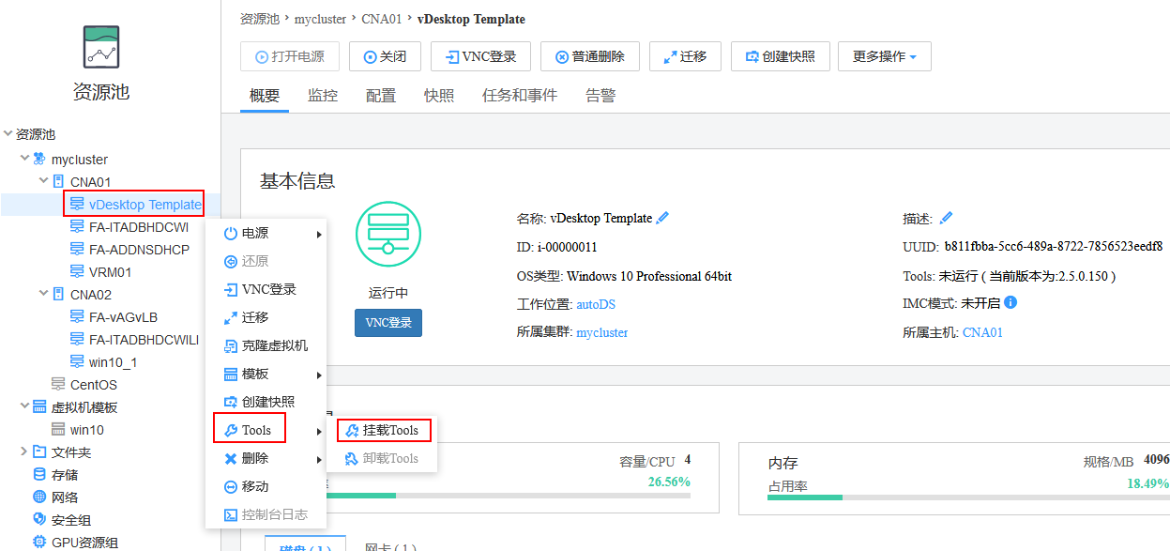
安装操作系统 (2)
管理员通过FusionCompute里虚拟机“挂载Tools”菜单为虚拟机挂载PvDriver安装盘，再通过VNC窗口完成安装。

Slide 35
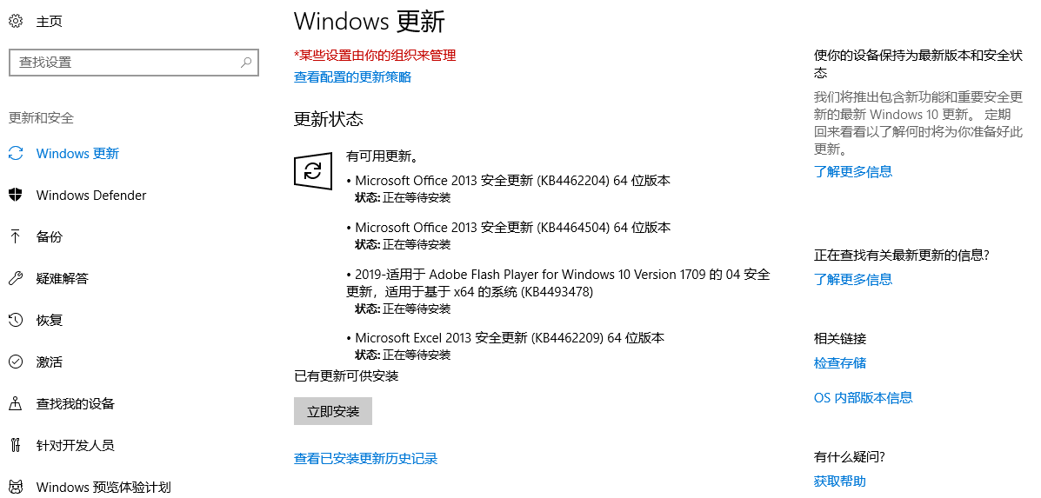
安装系统补丁、应用软件 (1)
管理员安装系统补丁

Slide 36
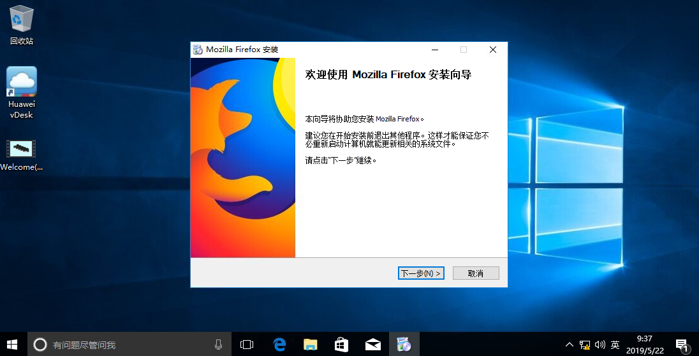
安装系统补丁、应用软件 (2)
管理员根据需要在模板内预装各种应用软件

Slide 37
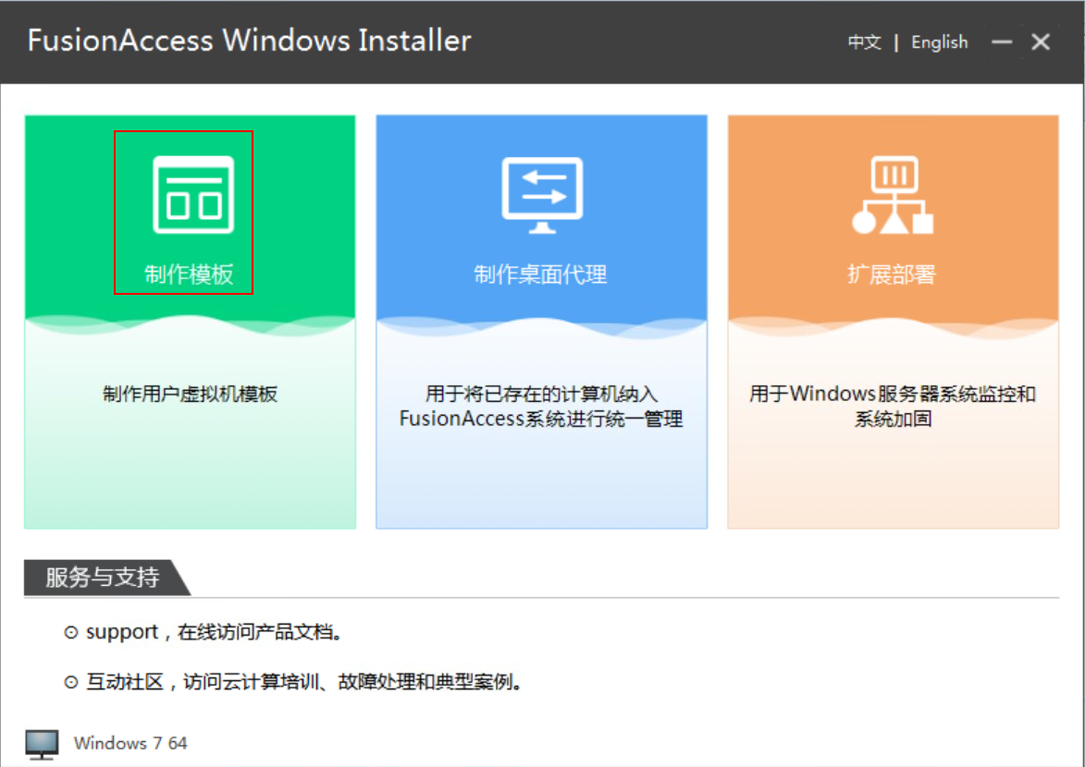
使用工具制作模板
使用Administrator帐号登录虚拟机。
将模板工具的ISO文件FusionAccess_Windows_Installer_V100R006Cxx.iso挂载到虚拟机中。
打开光盘文档，双击“run.bat”运行模板制作工具。
单击“制作模板”，按照界面提示完成模板制作。
卸载光驱，关闭虚拟机。

Slide 38
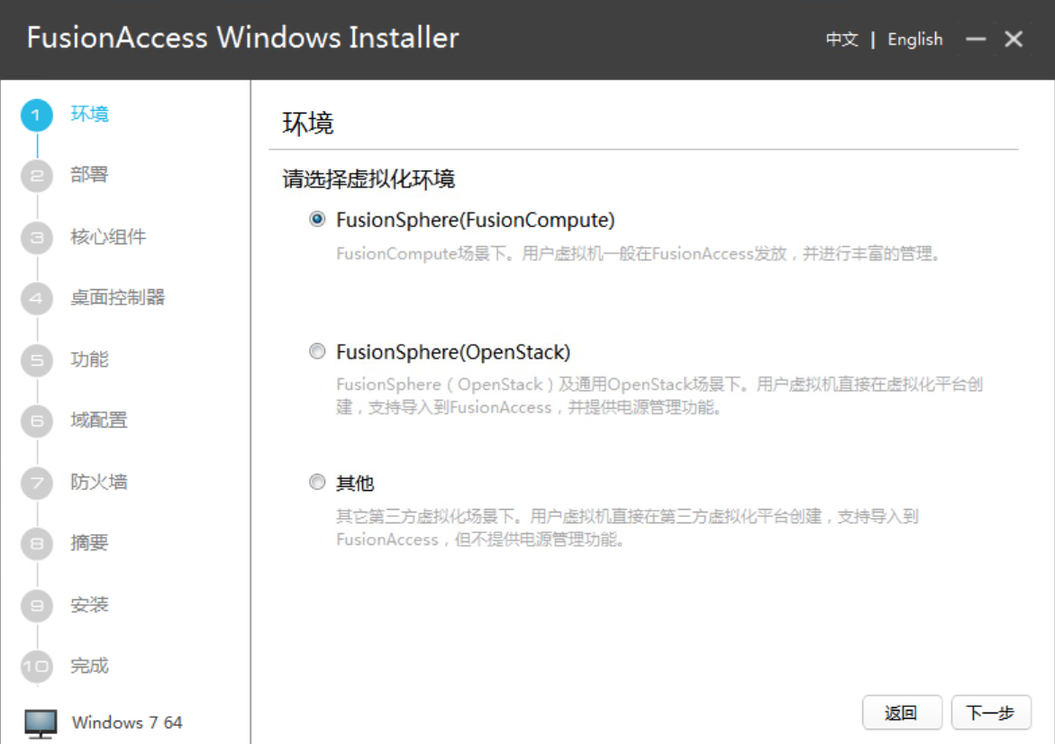
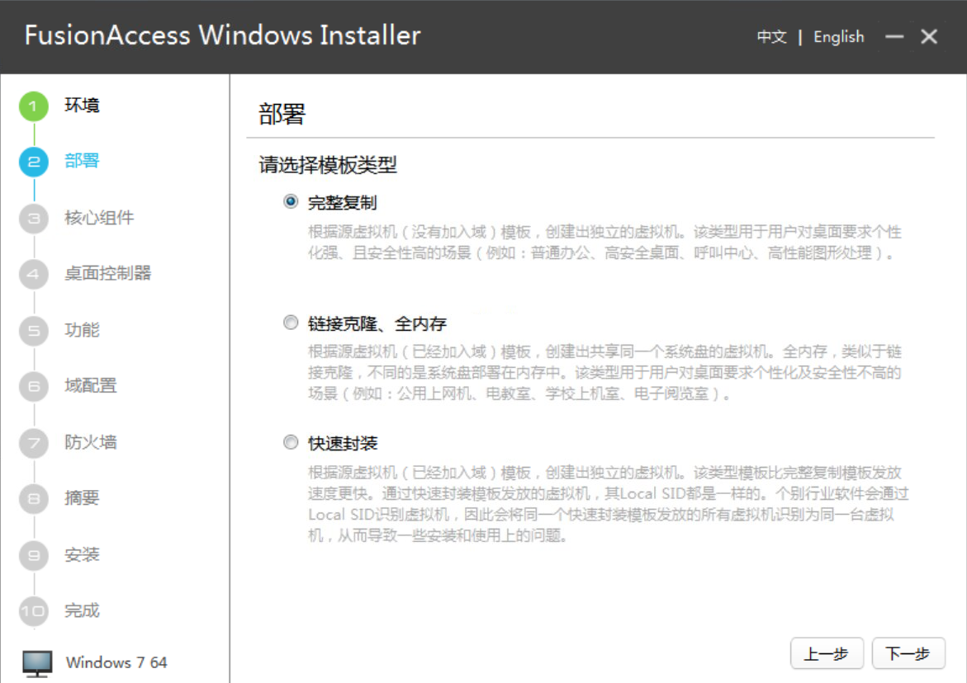
使用工具制作模板 - 完整复制 (1)

Slide 39
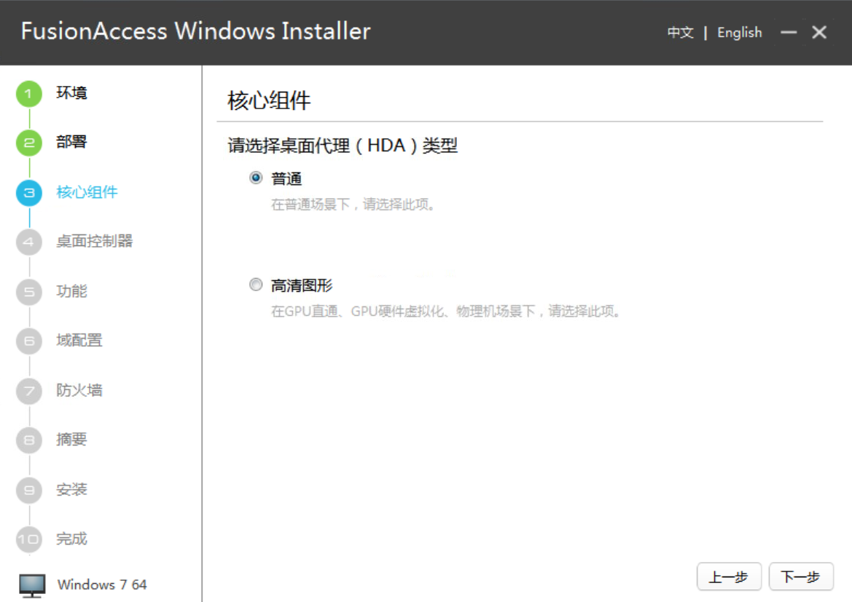
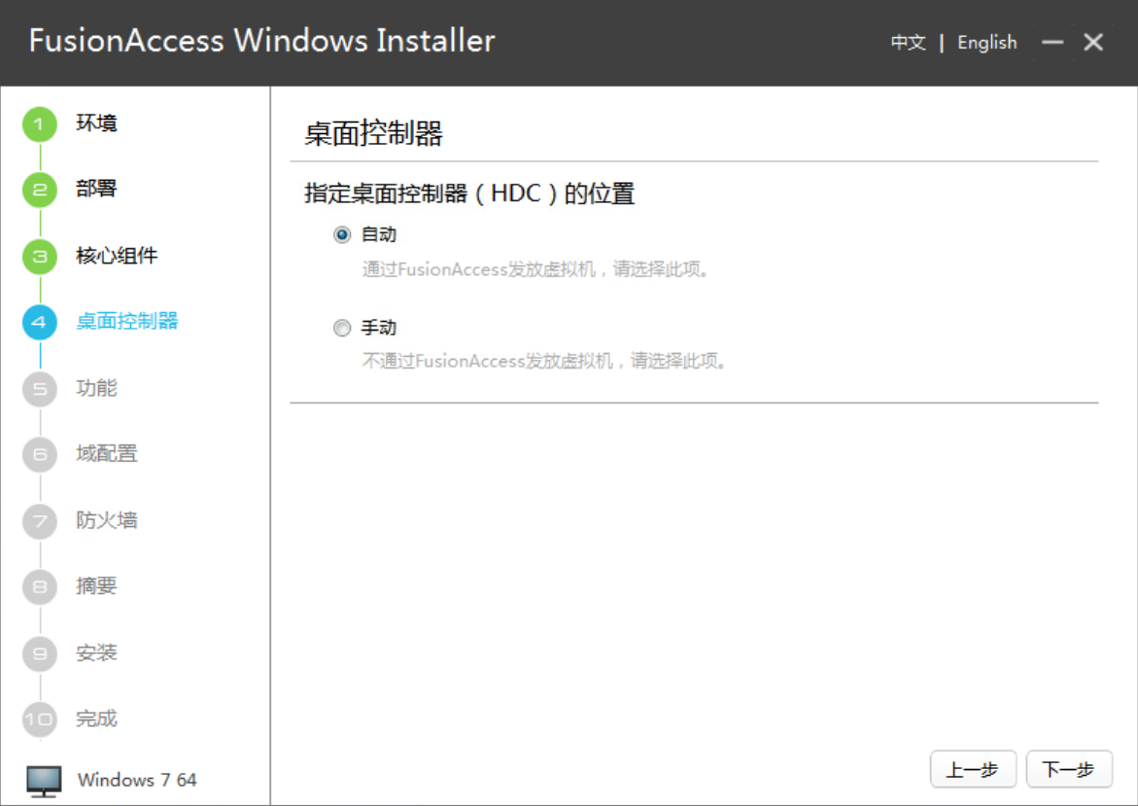
使用工具制作模板 - 完整复制 (2)

Slide 40
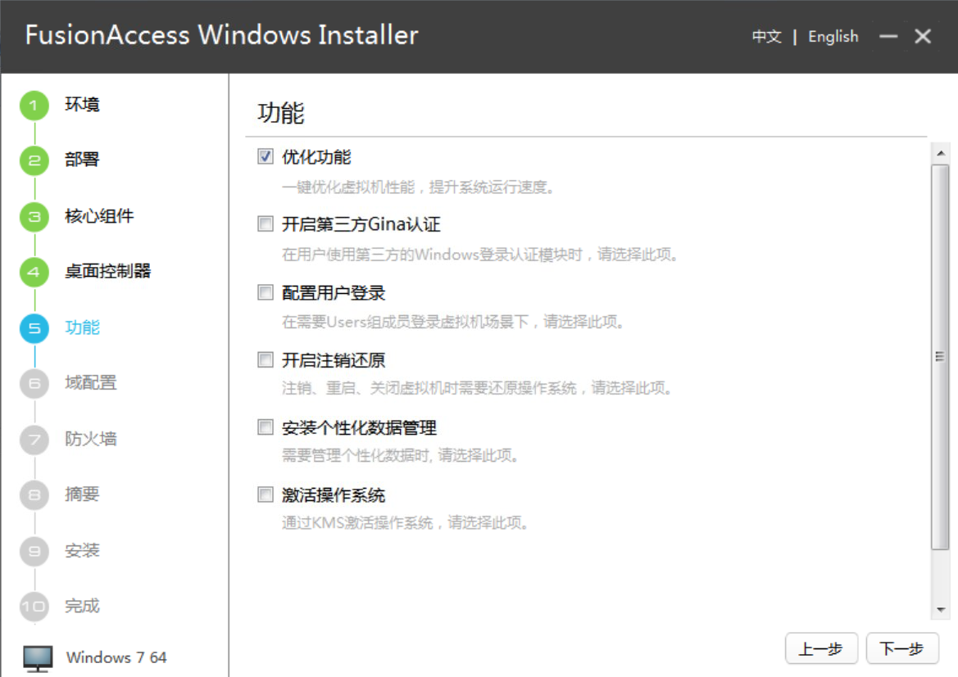
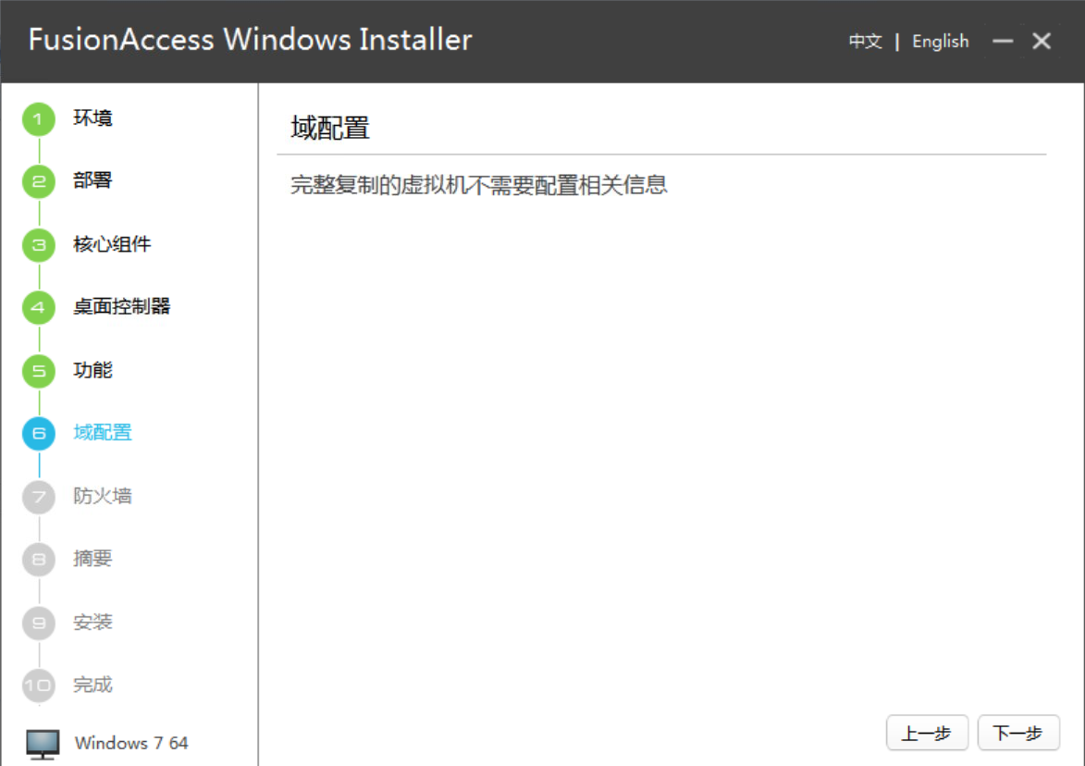
使用工具制作模板 - 完整复制 (3)

Slide 41
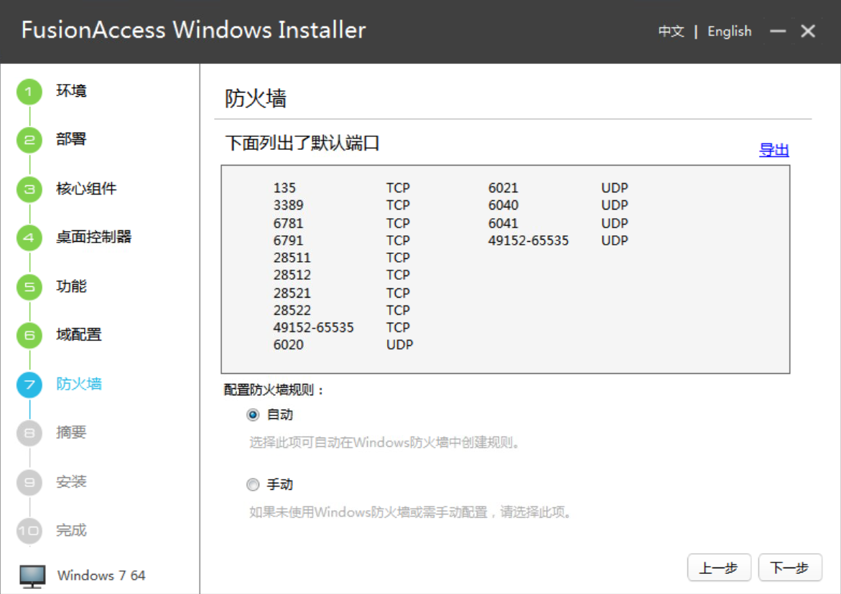
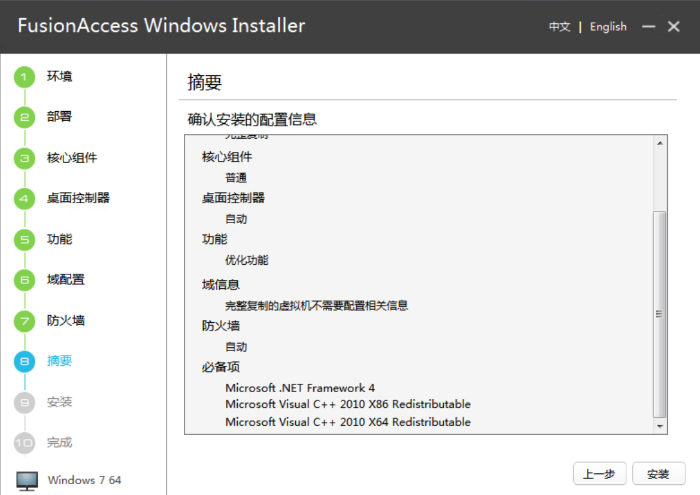
使用工具制作模板 - 完整复制 (4)

Slide 42
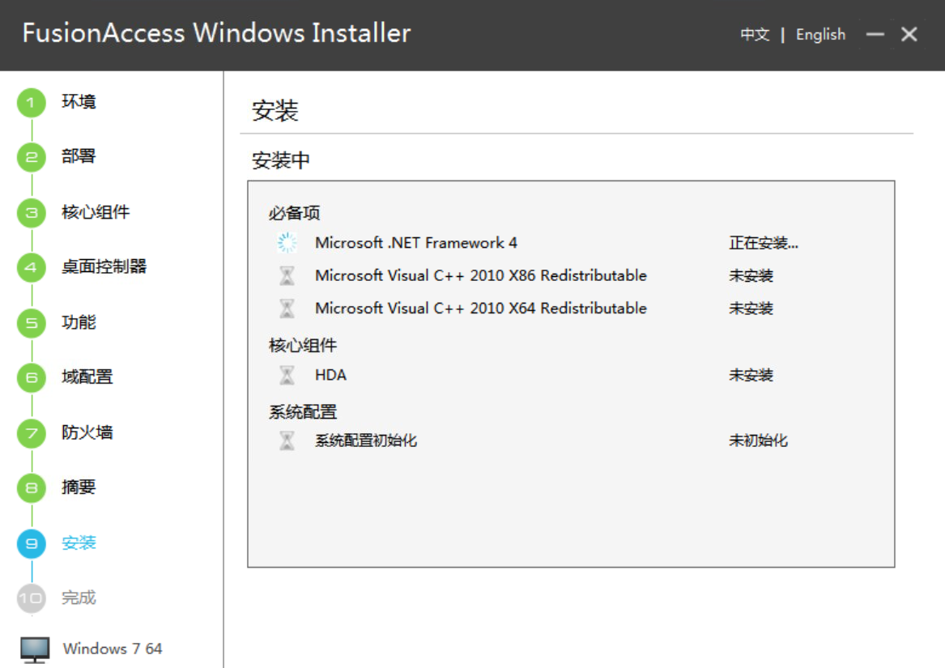
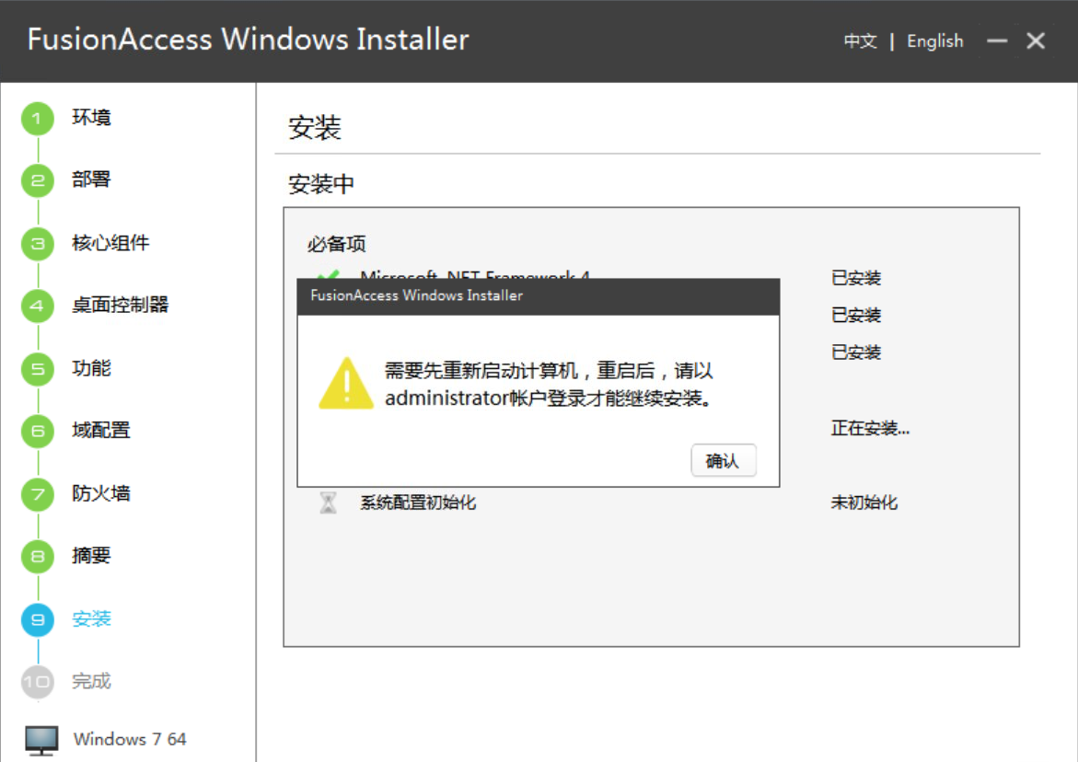
使用工具制作模板 - 完整复制 (5)
Notes:
HDA组件安装完毕后需要重启计算机。
系统初始化主要内容：
系统减肥：关闭系统还原、关闭系统休眠，转移虚拟内存页面文件到其他盘，卸载不用的Windows组件，关闭内存转储
更改系统硬件驱动：更改系统组策略，更改IDE驱动器及计算机驱动
增加电源补丁，让系统启动的时候自动检测电源。

Slide 43
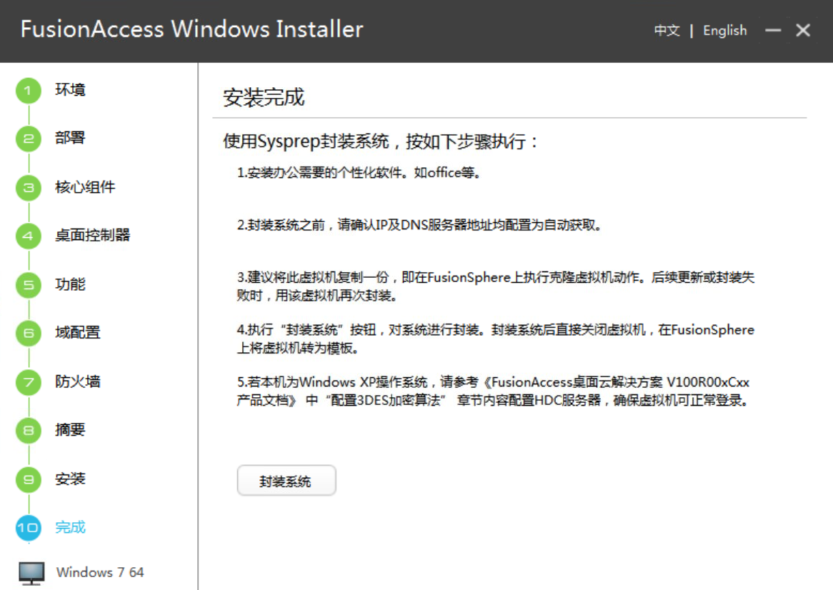
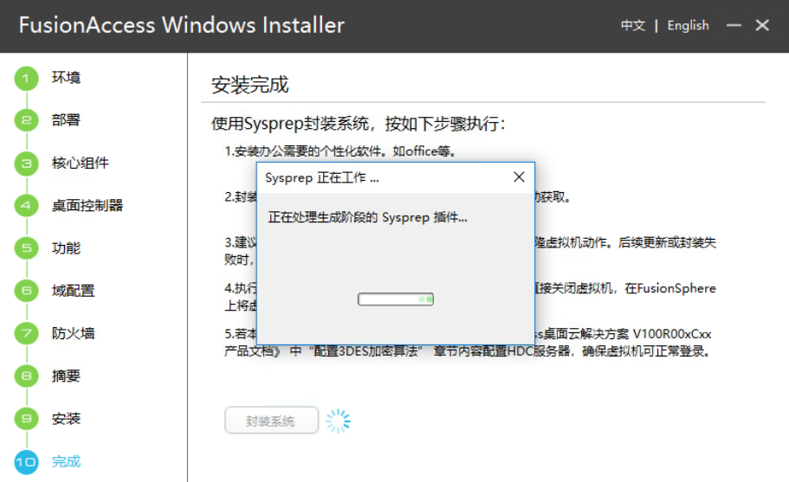
使用工具制作模板 - 完整复制 (6)
封装后不要乱运行程序，否则很容易死机，破坏封装环境。

Slide 44
封装系统
概念
封装系统，就是把系统制作成镜像的方法刻录到光盘，用在系统安装上面，不同于系统的正常安装，最本质的区别在于系统封装是将一个完整的系统以拷贝的形式打包，然后用粘贴的形式安装在另外一个系统盘上，而正常安装则是通过 Setup程序进行安装。
优点
把系统安装的时间缩短N倍，安装系统只需要5-10分钟。
在系统里加入自己喜欢的软件。
Notes:
Windows安装的过程，系统安装到某个步骤，Windows会重启然后进入Windows界面，继续安装后面的Windows组件以及配置网络、用户、CDKEY等，这个过程大概10分钟左右；可以理解系统封装就是把一个装好的系统还原到前面说的这个步骤，这样这个系统再次启动的时候就会重新进行那些组件安装、网络配置之类的初始部署工作。

Slide 45
封装系统工具 - Sysprep
特点
从 Windows 中删除系统特定的数据。
将 Windows 配置为启动进入审核模式。
将 Windows 配置为启动进入“欢迎使用 Windows”。
重置 Windows 产品激活。
Notes:
Sysprep 可以从已安装的 Windows 映像删除所有系统特定的信息，其中包括计算机安全标识符 (SID)，然后可以通过组织捕获和安装 Windows 安装。
使用审核模式可以安装第三方应用程序和设备驱动器，以及测试计算机的功能。
将 Windows 安装配置为下次启动计算机时进入“欢迎使用 Windows”，通常，在将计算机交付至客户之前将系统配置为启动时立即进入“欢迎使用 Windows”。
Sysprep 最多可以重置 Windows 产品激活三次。

Slide 46
为什么要进行Sysprep
微软的操作系统使用安全标识符（SID）对计算机和用户进行识别，对于域管理员来说，分配给计算机账号的叫 Machine SID，分配给用户账户的是用户账户 SID。
当从一台主机克隆出多个 PC，或者使用同一虚拟机母板克隆出多台 VM 之后，其 SID 势必会相同，在加入域时会造成安全主体的识别混乱和加域失败等。对于同一局域网中，存在相同 SID 的计算机或账户也可能会导致很多奇怪的问题，特别是权限和安全方面的问题。

Slide 47
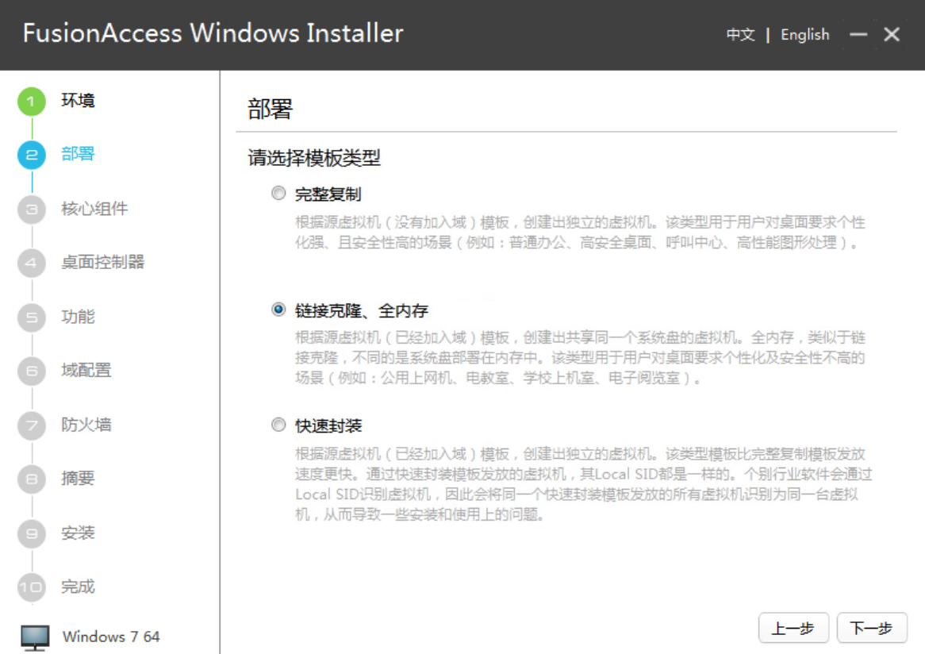
使用工具制作模板 - 链接克隆 (1)

Slide 48
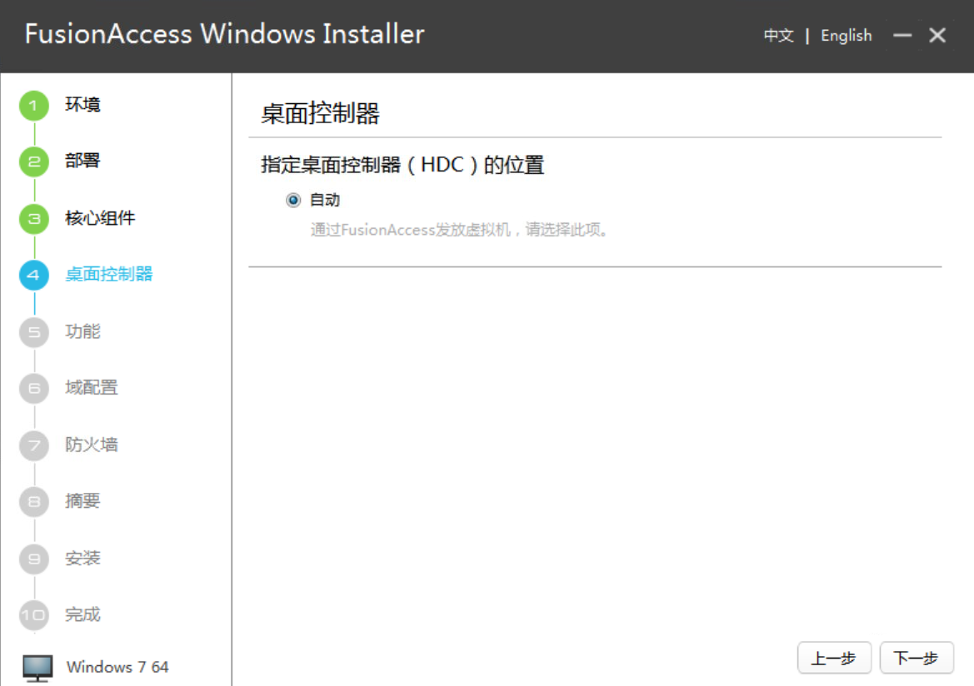
使用工具制作模板 - 链接克隆 (2)

Slide 49
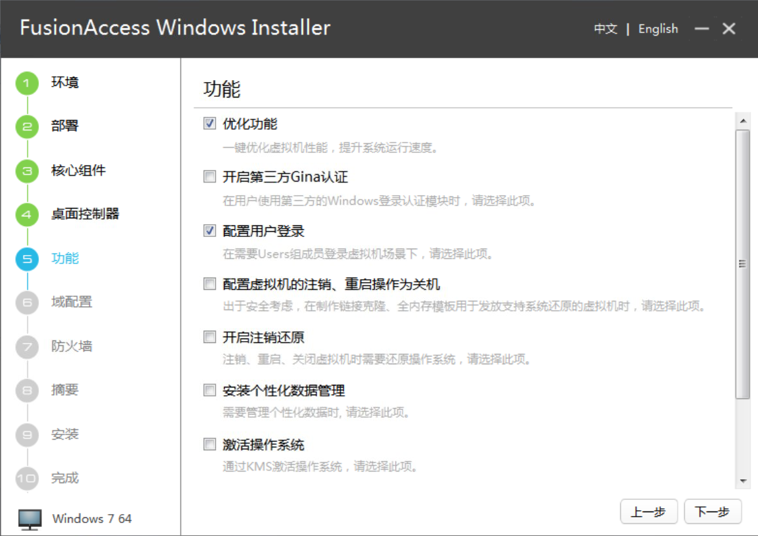
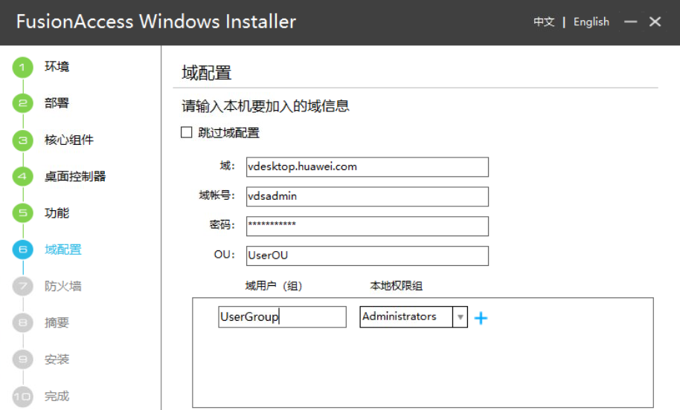
使用工具制作模板 - 链接克隆 (3)

Slide 50
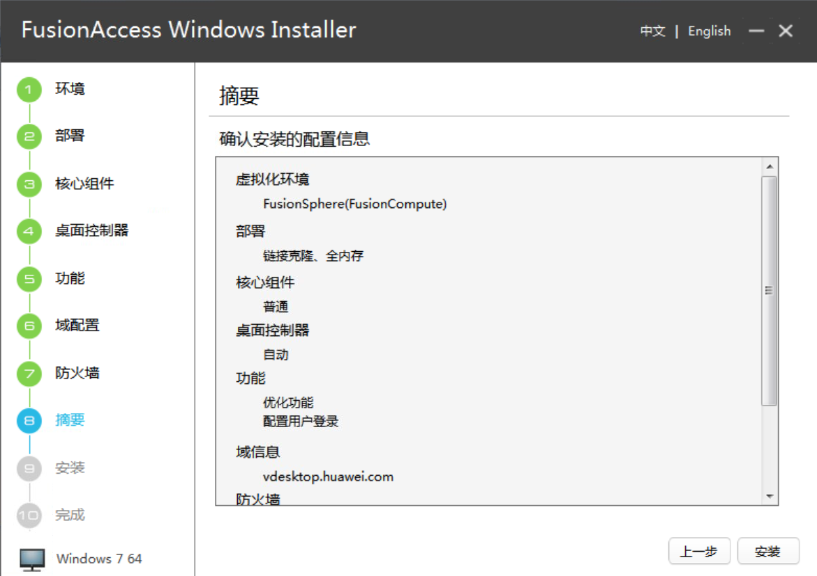
使用工具制作模板 - 链接克隆 (4)

Slide 51
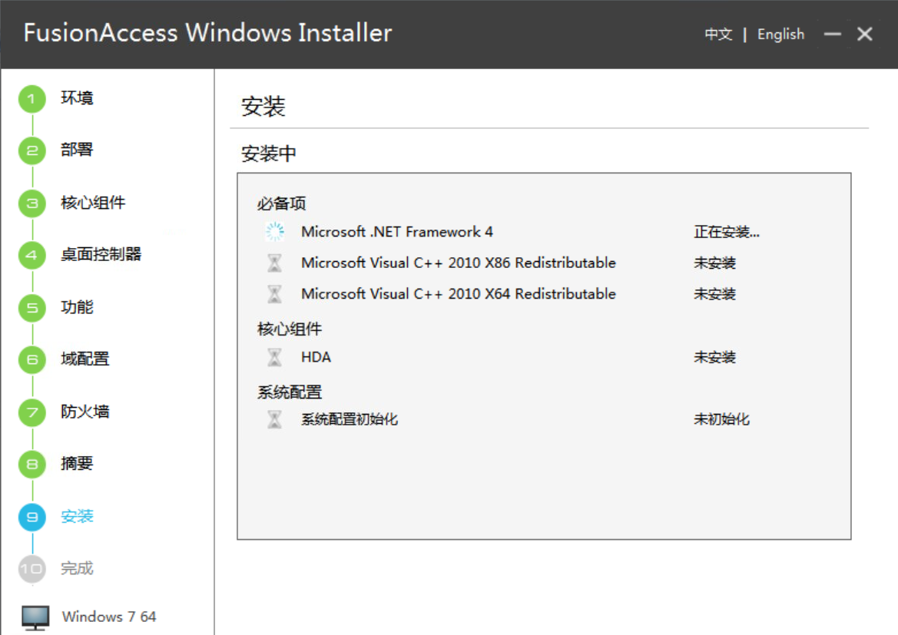
使用工具制作模板 - 链接克隆 (5)

Slide 52
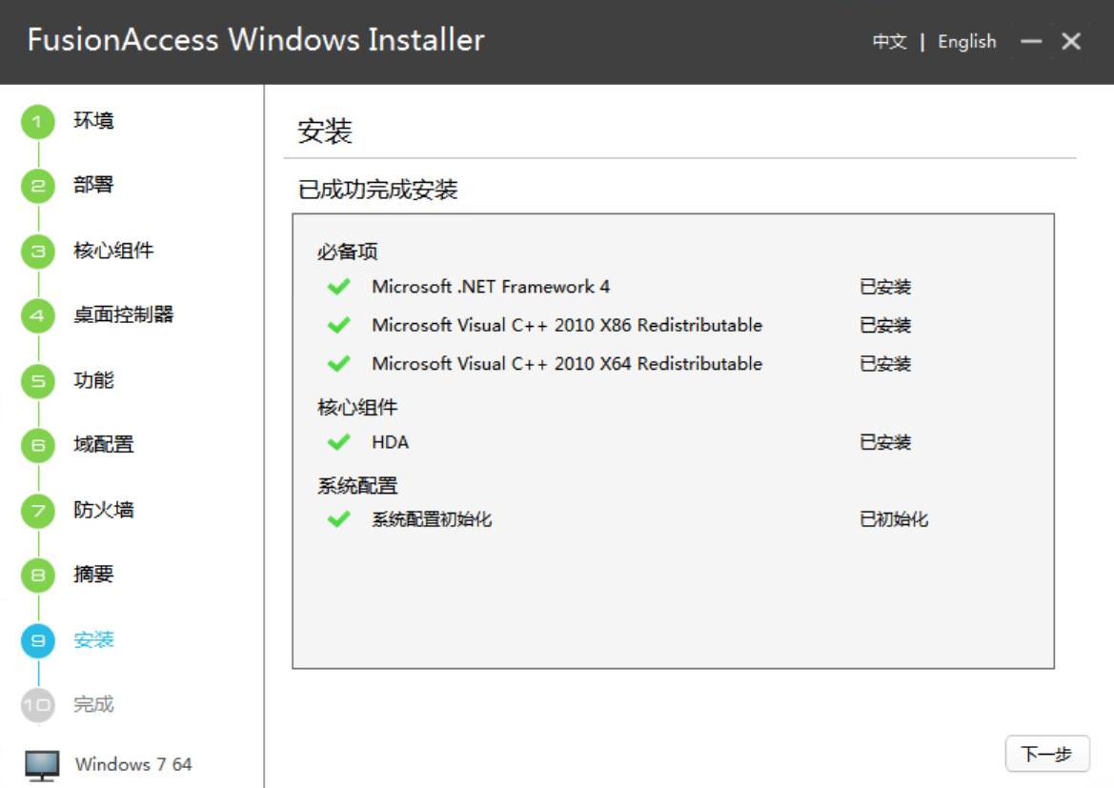
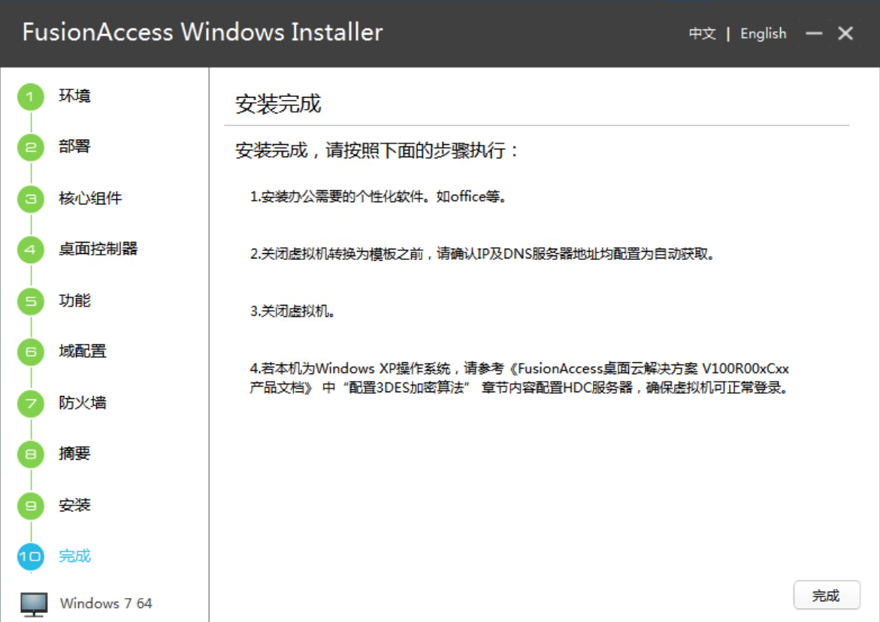
使用工具制作模板 - 链接克隆 (6)

Slide 53
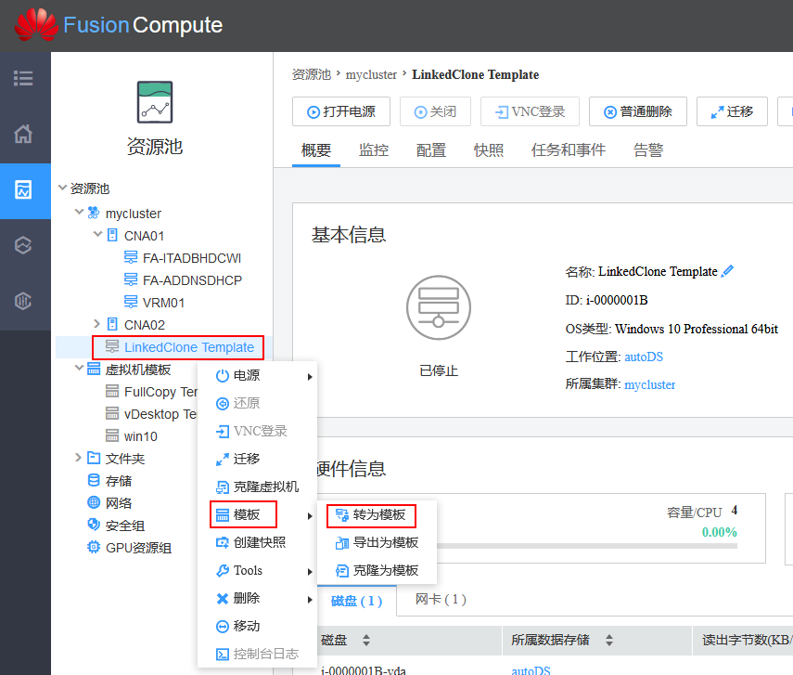
将虚拟机转化为模板
在FusionCompute中，选择“资源池”，在待转为模板的虚拟机所在行，右击选择“模板 > 转为模板”。

Slide 54
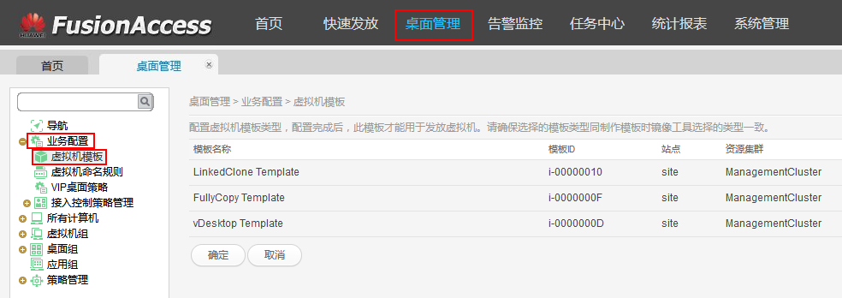
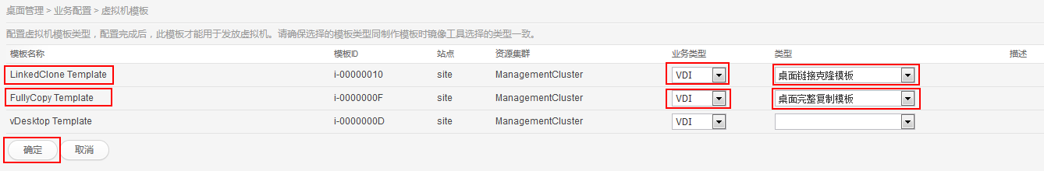
配置模板
在FusionAccess界面，选择“桌面管理”，在左侧导航树中，选择“业务配置 > 虚拟机模板”，在右侧窗口中，在待发放虚拟机模板所在行，根据实际应用场景选择参数。

Slide 55
知识小考
您之前在个人PC上制作过Windows的Ghost系统镜像吗？请分享一下制作流程。

Slide 56
本节讲述了模板制作的流程，包含完整复制和链接克隆虚拟机如何制作模板，完整复制在制作模板时需要封装系统，不需要填写域配置，而链接克隆则需要填写域配置无需进行系统封装。

Slide 57
克隆技术
模板制作
虚拟桌面发放

Slide 58
桌面发放概述 (1)
目前FusionAccess支持专有分配和池分配两种分配模式：
“专有”指一人一台虚拟桌面，常用于OA办公等场景。
“池”指一群人共用一组虚拟机，无个性化数据，常用于呼叫中心等场景。
专有
池

Slide 59
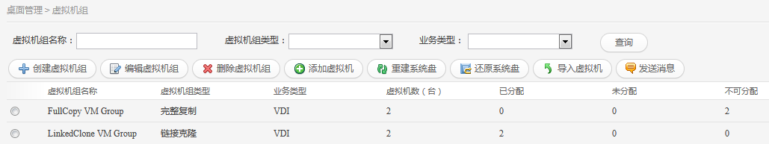
桌面发放概述 (2)
虚拟机组类型
链接克隆：虚拟机组中的虚拟机可以共享一个系统盘，具有虚拟机创建速度快、软件更新快捷的特点，该虚拟机组类型对应的虚拟机模板类型为“链接克隆”。
完整复制：虚拟机组中的每个虚拟机都分配一个系统盘，该虚拟机组类型对应的虚拟机模板类型为“完整复制” 。
Notes:
注：先了解创建虚拟机时的几个名词，便于于理解后面创建虚拟机
创建虚拟机时，根据不同的场景需创建不同类型的虚拟机分配给不同类型的用户
虚拟机组和桌面组有一定的关系，“链接克隆”虚拟机组对应“动态池”，“静态池”桌面组，“完整复制”虚拟机组对应“专有”桌面组
创建虚拟机时将虚拟机添加到指定的虚拟机组中
分配虚拟机时将虚拟机添加到指定的桌面组中

Slide 60
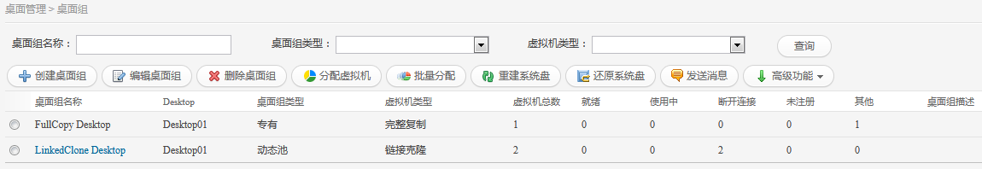
桌面发放概述 (3)
桌面组类型
动态池：“虚拟机组类型”为“链接克隆”，桌面组中用户与虚拟机没有固定的分配绑定关系，但一个用户只能一次使用其中一台虚拟机。
静态池：“虚拟机组类型”为“链接克隆”，桌面组在用户首次登录时，会随机分配给用户一台虚拟机与用户绑定，且一个用户只能绑定一台虚拟机。
专有：“虚拟机组类型”为“完整复制”，则该参数为“专有”。专有包括“静态多用户”和“单用户”。
Notes:
链接克隆池化桌面支持两种：动态池与静态池。
动态池，是一组用户对应一个桌面池，用户与桌面池中的VM，不是固定的分配关系；只要是就绪态的VM，每个用户都有可能登录使用其中的一台。
静态池，是一组用户对应一个桌面池，最开始每个用户与桌面池中的VM没有固定的分配关系，但处于就绪态的VM首次被某用户登录使用后，该用户与此VM的分配关系才固定下来，后续该用户再使用此桌面池中的VM，还是前次登录使用过的那台。
对于链接克隆池化桌面，提供了系统关机自动还原功能，管理员可以根据需要，配置桌面组是否需要支持系统关机自动还原；如果需要支持系统重启自动还原或系统注销自动还原，则需要在做链接克隆模板时，通过修改虚拟机操作系统的策略，把重启、注销操作，转化为关机操作来间接支持。
对应的池化桌面组，提供了虚拟机预启动功能，支持管理员配置在不同高低峰时间段内预启动保持一定数量空闲虚拟机数处于就绪态，来及时响应新用户的登录，既兼顾节能减排，又提升用户体验；另外，池化桌面组还能配置后端备用虚拟机组，当池中桌面不够时，能及时从后端备用虚拟机组中，自动补充虚拟机进来。

Slide 61
桌面发放 - 快速发放
FusionAccess 提供了快速发放功能，此功能就是通过向导式方法，简化管理员的发放操作难度，通过把桌面发放操作串联起来，管理员只需按照此向导进行操作即可实现批量为用户发放虚拟桌面的目的。
“快速发放”操作是以任务的形式来进行的，管理员只需按照操作向导完成任务创建即可，后续操作都是由FusionAccess系统在后台进行，无需管理员再人工干预。
管理员可以在“任务中心”查看快速发放任务的进度，了解任务进展情况。

Slide 62
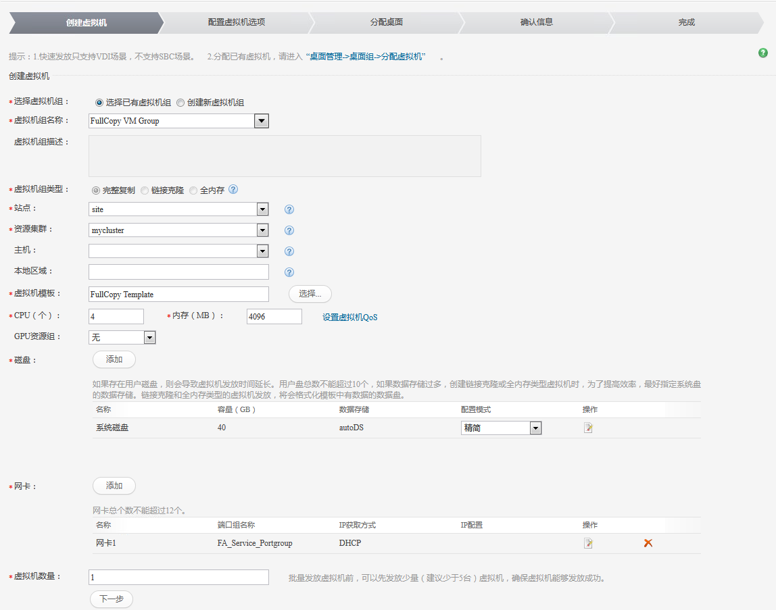
桌面发放 - 快速发放 (创建虚拟机)
第一步，创建虚拟机：
虚拟机组名称
选择模板
存储
网络
指定创建数量

Slide 63
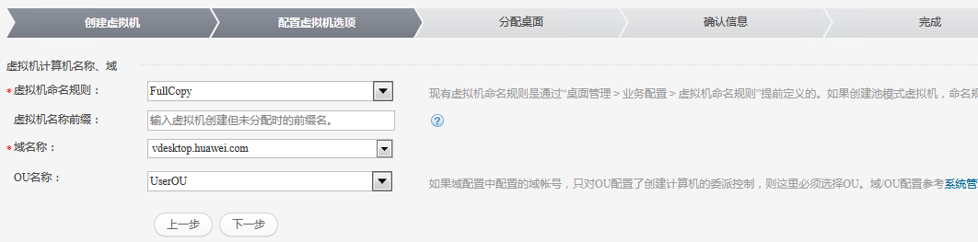
桌面发放 - 快速发放 (配置虚拟机选项)
第二步，配置虚拟机选项：
虚拟机命名规则
虚拟机名称前缀（可选）
域名称
OU名称（可选）
Notes:
管理员需要选择必选项，虚拟机命名规则和域；可以根据需要选择OU或者启动Windows激活。

Slide 64
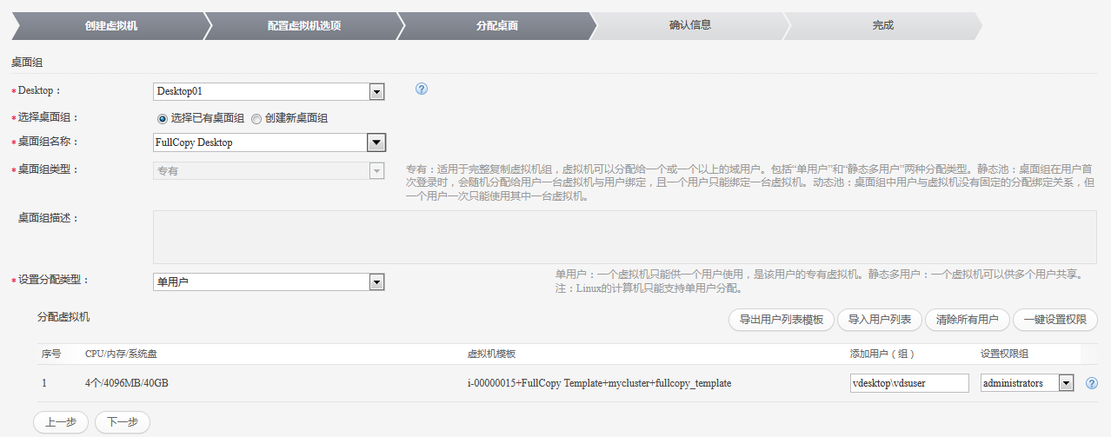
桌面发放 - 快速发放 (分配桌面)
第三步，分配桌面：
桌面组名称、类型
分配类型、分配虚拟机
Notes:
桌面组（完整复制）- 桌面组类型（专有）-分配类型（单用户/静态多用户）
桌面组（链接克隆）- 桌面组类型（静态池/动态池）
管理员为创建好的虚拟机指定用户。

Slide 65
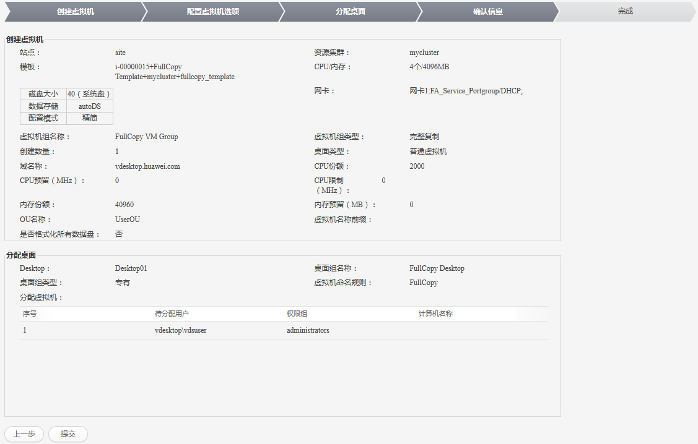
桌面发放 - 快速发放 (确认信息)
第四步，确认信息：
Notes:
管理员确认选择的参数，分配的人员是否正确，确认后提交即可。

Slide 66
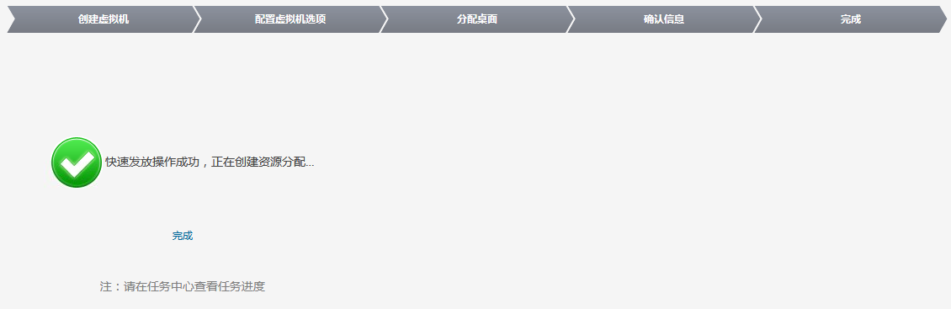
桌面发放 - 快速发放 (完成)
第五步，完成：

Slide 67
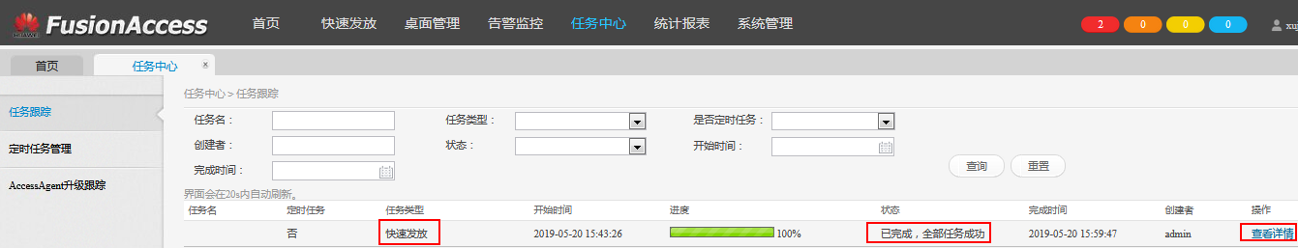
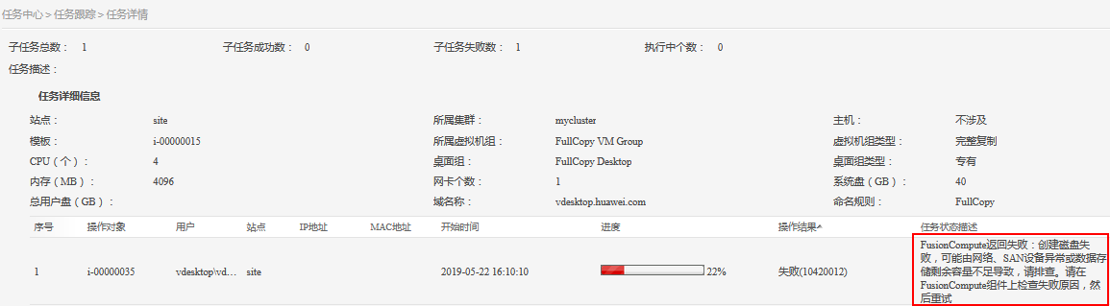
桌面发放 - 快速发放 (任务查看)
管理员可以在“任务中心”查看任务进度，也可以查看任务详情。

Slide 68
本节主要讲述了虚拟机组、桌面组的相关概念，以及桌面发放的流程。

Slide 69
制作桌面模板需要以下哪个文件？ （ ）
A. FusionAccess_Linux_Installer_xxxxx.iso
B. FusionAccess_LinuxDesktop_xxxxx.iso
C. FusionAccess_Windows_Installer_xxxxx.iso
D. FusionAccess_WindowsDesktop_xxxxx.iso
使用快速发放方式发放的虚拟桌面，不需要虚拟机模板制作步骤。 （ ）
A. TRUE
B. FALSE
Notes:
参考答案：
C
B

Slide 70
学习了以下内容
完整复制和链接克隆的概念、原理、区别和应用场景
完整复制和链接克隆的模板制作流程
虚拟桌面的发放流程

